Slide 1
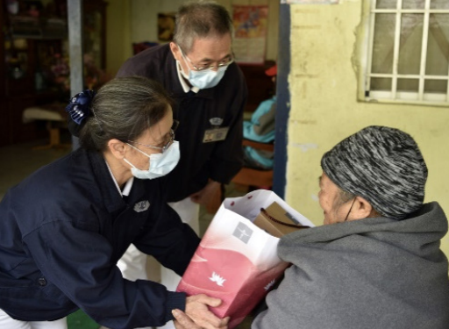
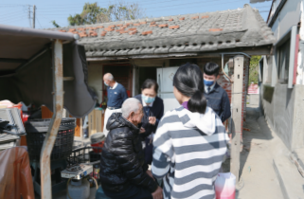
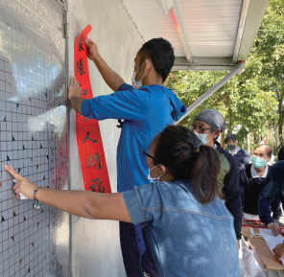
臺灣濟貧
扶困行動

Slide 2
2021年統計資料

Slide 3
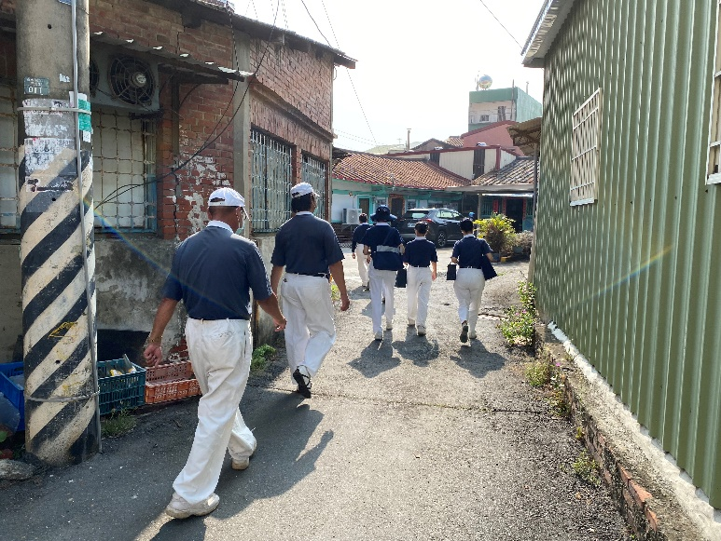
弱勢家庭關懷 扶您一把
慈濟修繕 讓「家」成為堅固的依靠
-慈濟修繕-
走入偏鄉、走入弱勢家庭
在2021年
修繕一個個破損老舊、漏水的房子
量身打造2312個堅固「家」

Slide 4
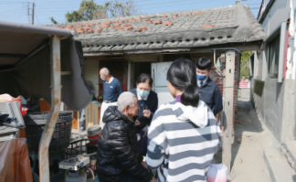
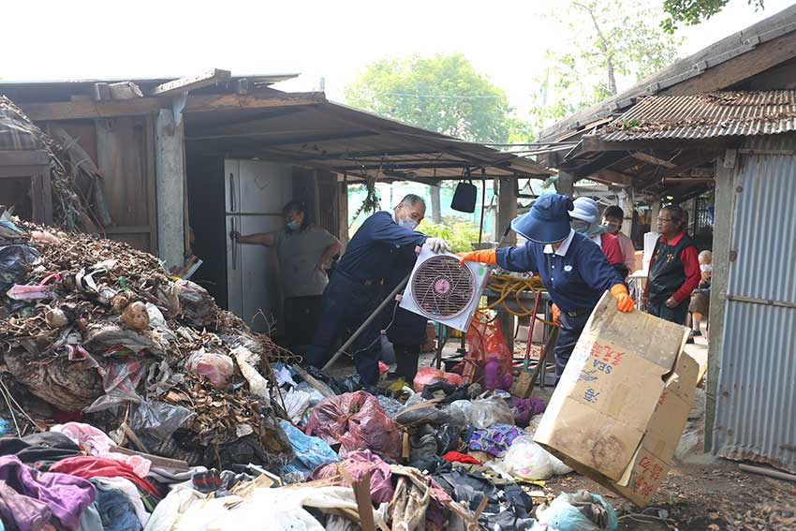
雲林徐爺爺家，姊妹倆的父親因病往生
年邁爺爺靠補助，負擔她們的生活費及學費， 五十多年的老房子非常簡陋
祖孫三個人擠一 張床，沒有寫功課的地方強風竄入鐵皮加蓋的廁所，冷到無法洗澡
心疼爺孫三人長期生活破舊的家中， 志工動員了志工清出了六車的垃圾，
接著為住家改頭換面，全新的衛浴，
冬天洗澡不怕感冒， 志工提供新冰箱以及耐用的床鋪、書桌並定期關懷

Slide 5
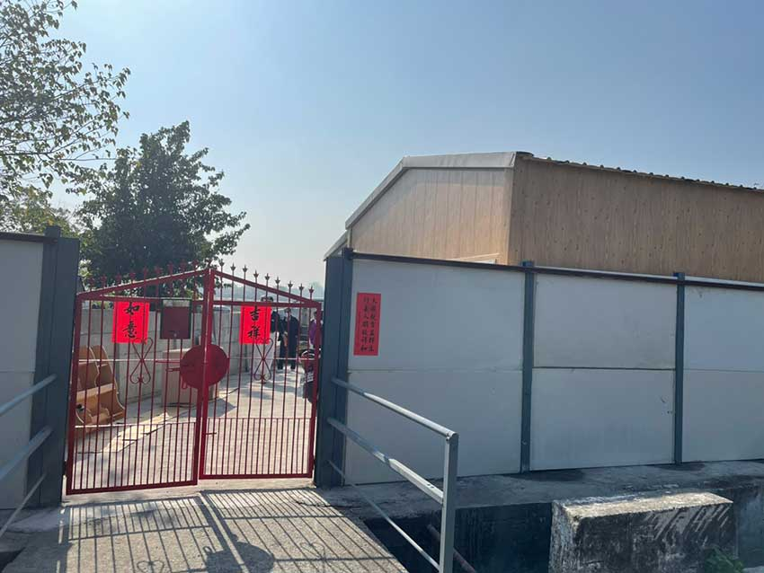
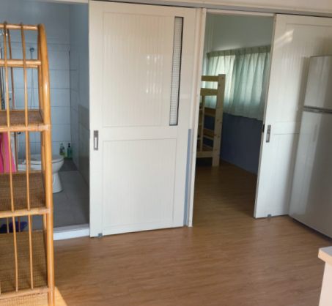
生活艱難仍在
至少擁有可以遮風避雨的家，更安心繼續努力

Slide 6
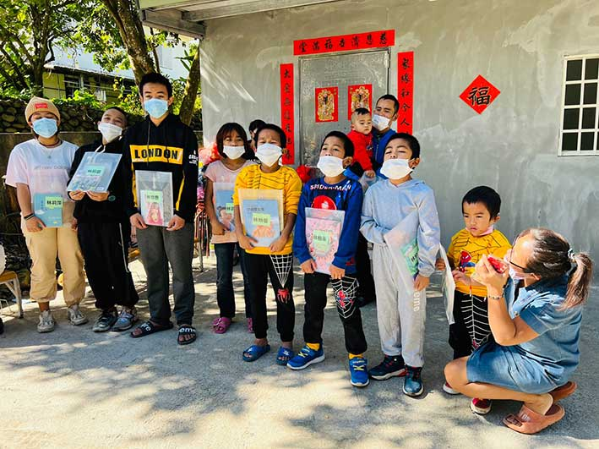
二十二天修繕工程 十寶有自己的家了
花蓮卓溪鄉崙山部落，有一家13口和
五個家庭總共32人 住在20坪的房子裡
家中只有一間廁所 小朋友還要睡在車上
36歲的媽媽，總共生了十個小孩
先生因為身體狀況，無法外出工作
十個孩子沒有臥室
慈濟決定協助修繕林太太在娘家的舊宅改善林家的居住生活問題
22天的修繕工程，以慈濟安美計畫為地基，全家人精神樑柱
就是希望營造一個比較溫暖溫馨
小孩子可以讀書可以安心成長的環境

Slide 7
新住民關懷
自立脫貧過程
幫助他人
脫 貧
濟貧教富 教富濟貧
善的循環不斷
安 貧
提供經濟物資補助
輔導尋找一技之長
訪視照顧戶
建立良好信任關係

Slide 8
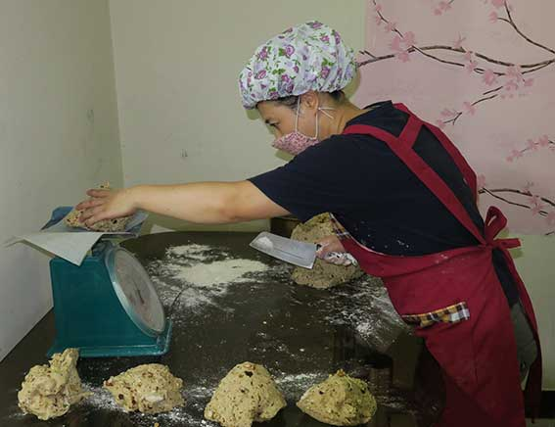
饅頭媽媽新人生 幸福飄香
「第一次看到攪拌機轉動時，我高興得哭了，覺得未來有希望也有衝勁。」
新住民年香，丈夫車禍無法工作
女兒患重度唐氏症及先天心臟病
沒有一技之長 全職照顧小孩
志工發現年香具作麵食之基礎
鼓勵其以此能力嘗試販賣貼補家用

Slide 9
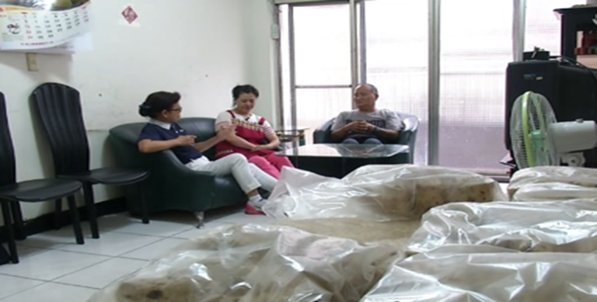
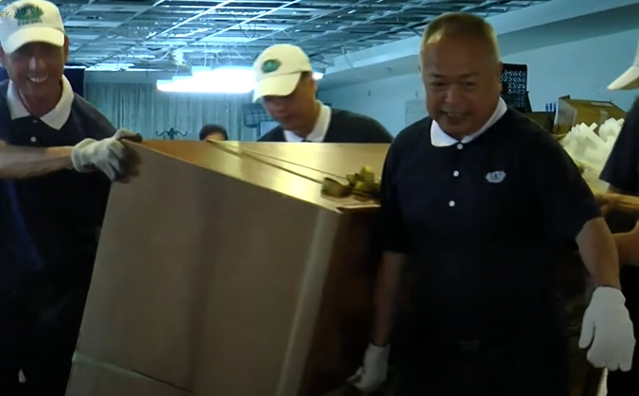
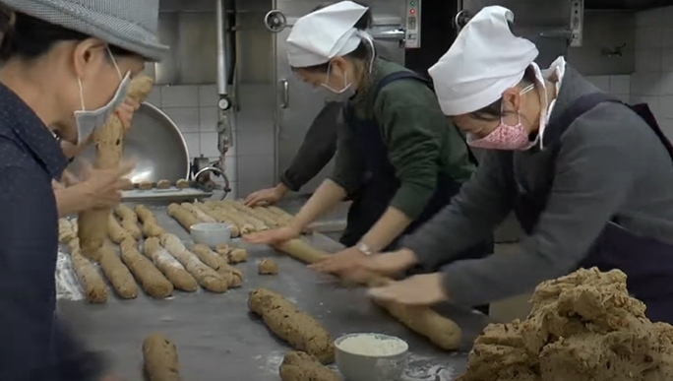
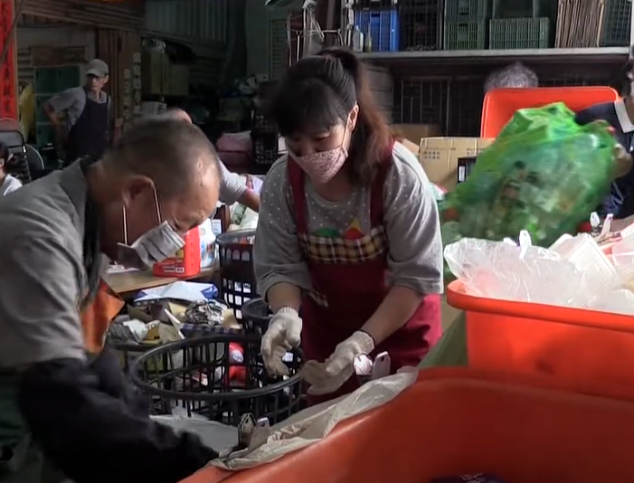
協助饅頭口味調整
老麵發酵密方
機器使用
帶領至公園從旁教導
販賣技巧
做回收幫助他人
提供生財工具

Slide 10
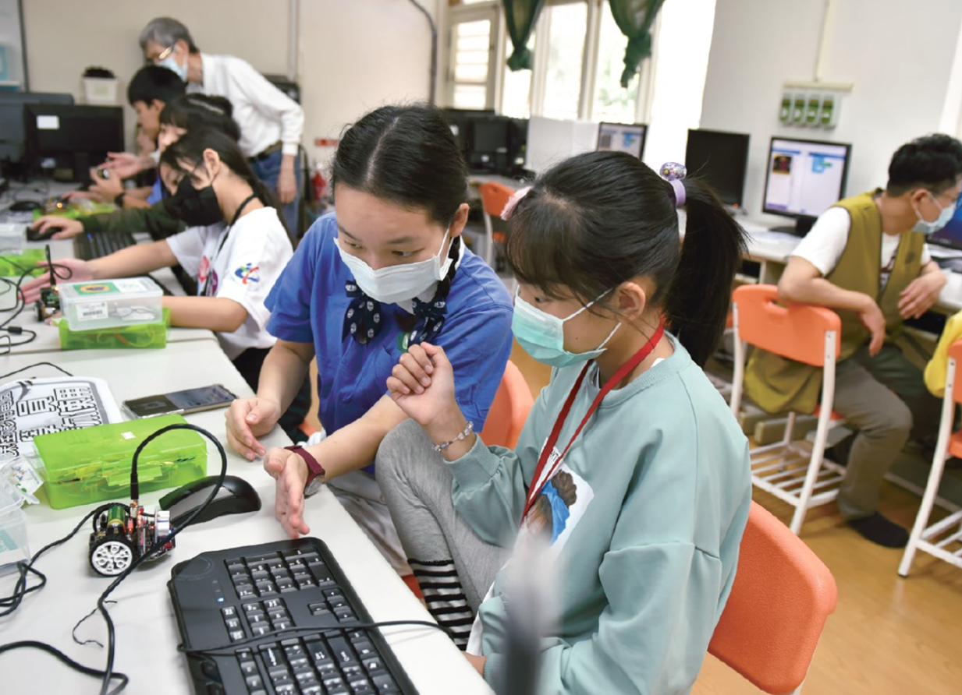
少子化的關懷行動

Slide 11
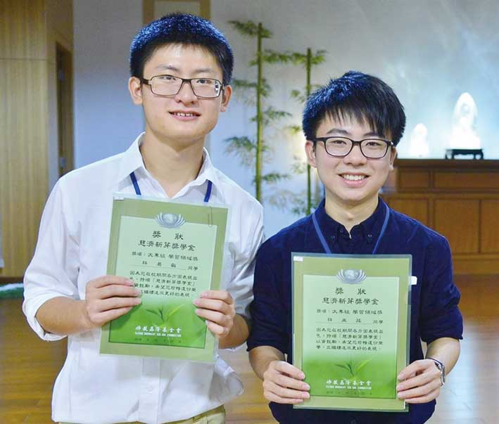
青兒少脫貧
慈濟陪你發光
「特別感謝上人對於教育的重視
這確實是我們這種
在資源比較匱乏環境中長大的孩子
想要翻轉人生最最最重要的方式」
扶助項目
緊急生活扶助／生活補助／新芽獎學金／新芽育成計畫
醫學系第一名畢業
實習醫師最佳醫師獎
系上唯一「斐陶斐榮譽會員獎」

Slide 12
教育助脫貧

Slide 13
新芽育成計劃

Slide 14
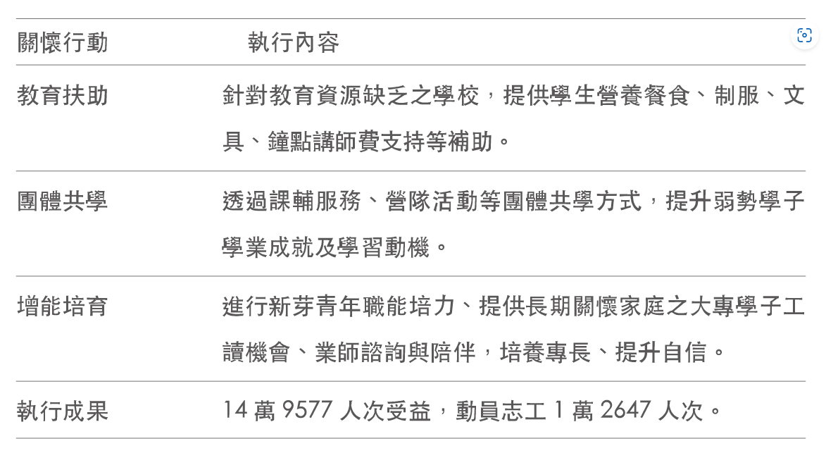
教育扶助 多元青年培力
2021年統計資料

Slide 15
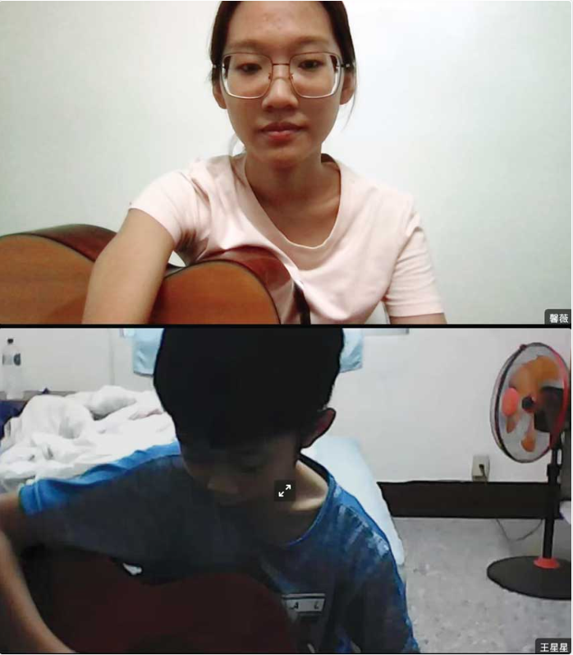
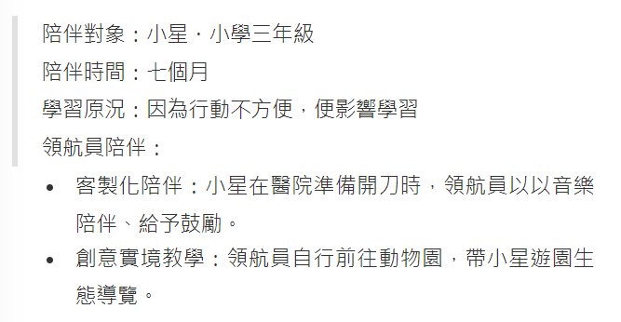
多元青年培力-領航員

Slide 16
看見偏鄉需求 讓孩子被看見
2021年提供54所學校
95753人次學子
營養支持
工讀金
1
4
生活物資
專才培育
2
5
家庭支持
課輔服務
3
6
16

Slide 17
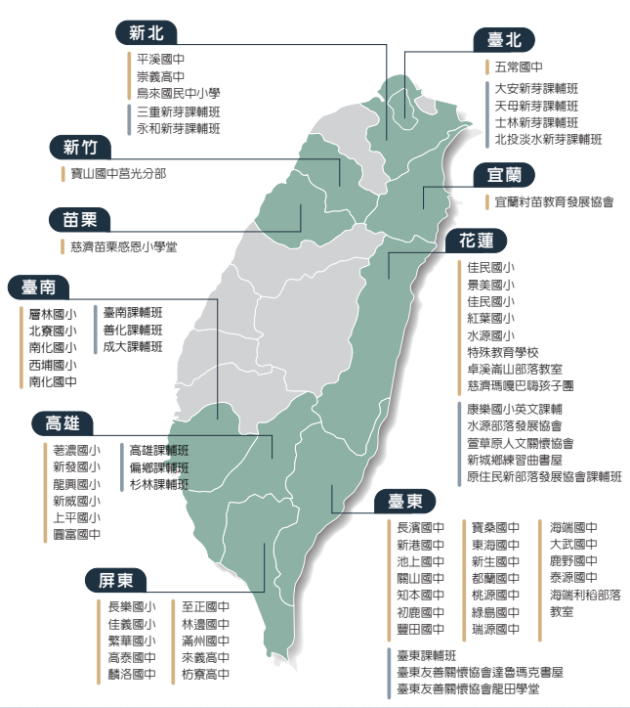

Slide 18
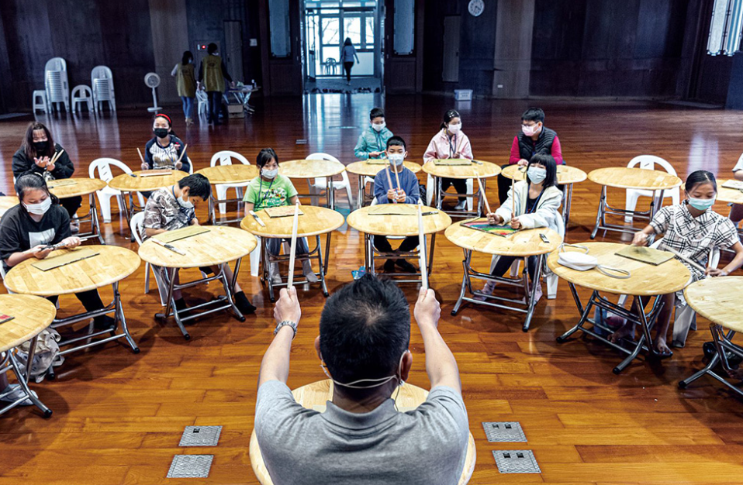
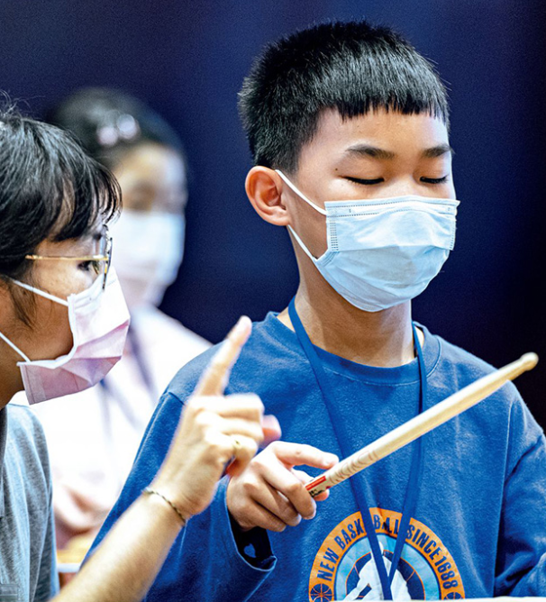
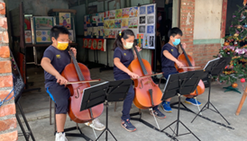
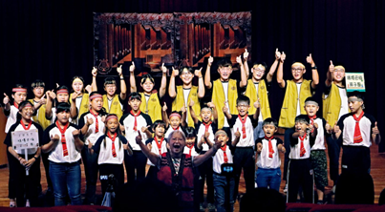
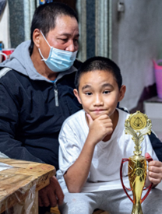
慈濟資助西埔國小多元展能計畫
成立瑪嘎巴嗨孩子團
關懷弱勢家庭孩童
從自信不足到大聲唱歌
從怯生生到作伴登上舞台
讓孩子看見我可以

Slide 19
陪伴青年做公益

Slide 20
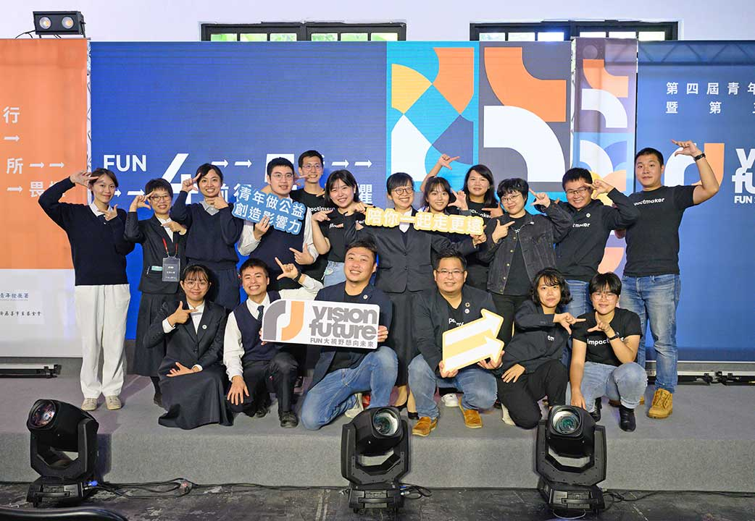
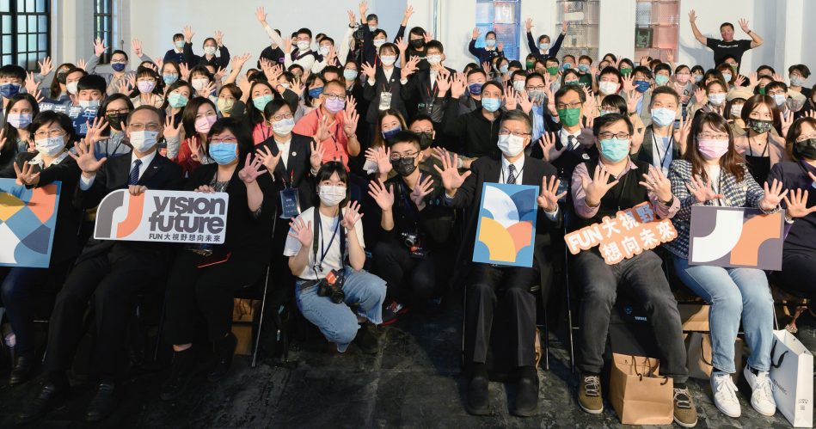
臺灣童心創意行動協會
「 專業社會影響力孵化保母團，
謝謝你們。有你們一起在社會創新
的道路上真好。」
小紅帽
「感謝本計畫給予團隊實質面、精神面、專業面的支持，推薦懷抱公益夢想的大家，一同來實踐! 」

Slide 21
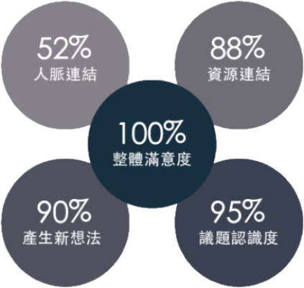
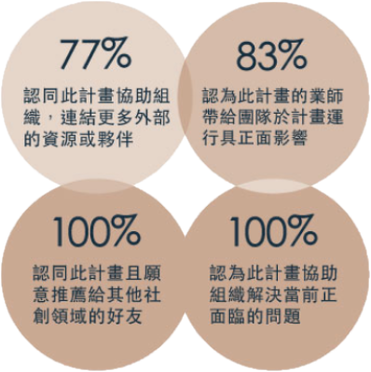
業師輔導滿意度
參加青年公益後

Slide 22
TIYA做平台 培育青年人才
青年世代最關注的議題是什麼？
答案是「氣候與環境變遷」 透過慈濟國際青年會（TIYA）
邀約社青參與社會服務工作，
接軌慈善關懷並培育青年領袖。
疫情下，青年夥伴透過雲端學習、工作坊、講座等，
一起關注、一起投入做公益，為青春注入生命新活力。

Slide 25
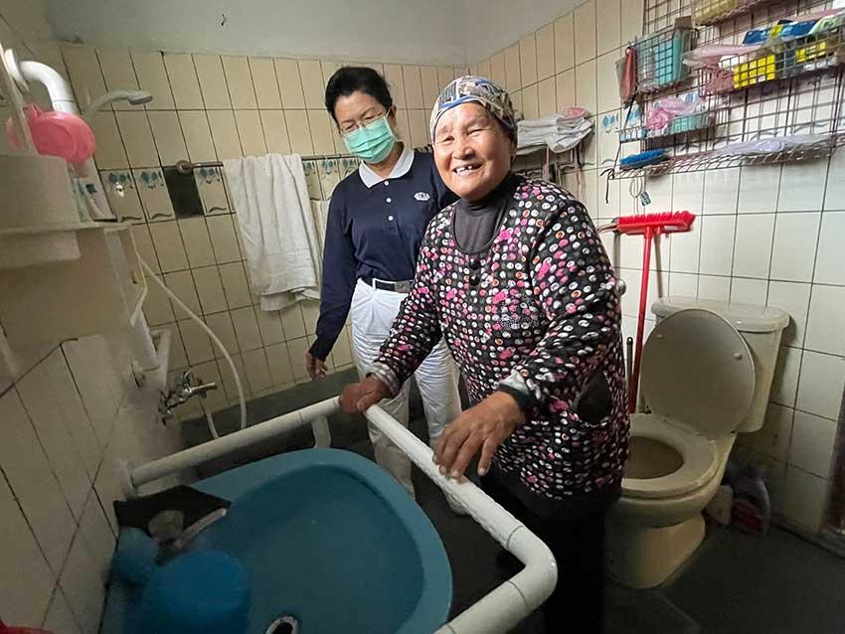
高齡化的關懷行動

Slide 26
安美計畫 友善社區在地安老
慈濟以老年生活的期望為目標
從經濟補助到心靈關懷
促進長者身體健康並經濟來源無虞建立長者自信安全的生活
同時鼓勵參與社區活動
推動圓夢計畫
再展長者生命價值

Slide 27
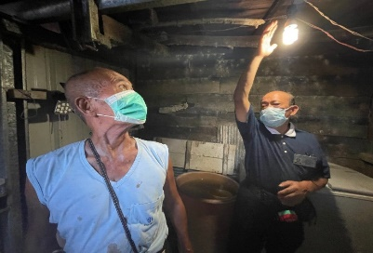
執行成果： 1,427,966 人次受益 動員志工 9,176,299 人次
2021年統計資料

Slide 28
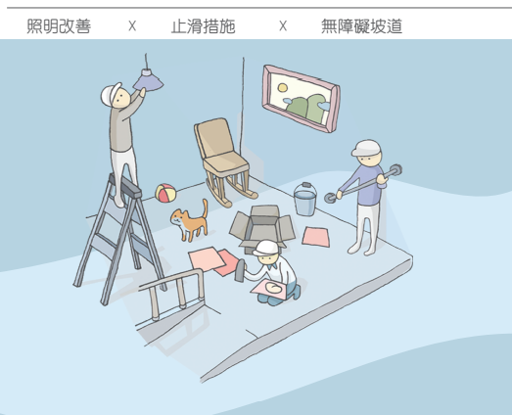
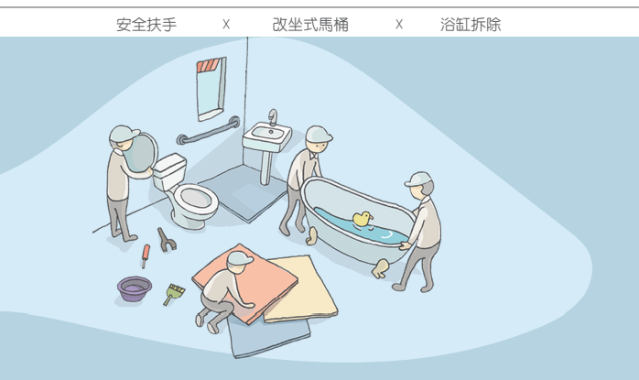
防跌倒、防孤老── 鄰里互助 安心扶老
居家環境老舊或是缺乏安全措施，往往是造成長者跌倒的主要原因
除了替長者裝扶手、整理環境，慈濟志工更透過定期關懷來安撫長者的心
從中發現需要關懷的族群，讓長者的晚年生活過得平安健康，共同守護咱的父母

Slide 29
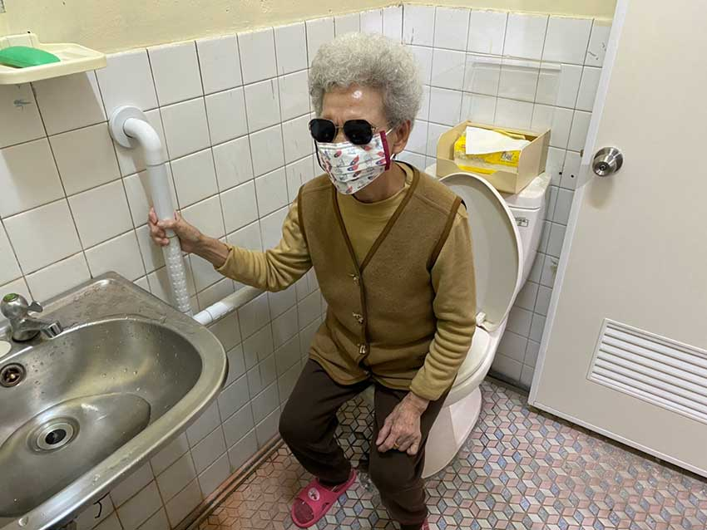
「我做夢都沒想過有這麼棒的扶手可以用！」
80歲清花奶奶年輕時因青光眼導致失明
但仍獨力將女兒撫養長大。
隨著年紀漸長，奶奶腳力也大不如前
即使扶著牆也常因地板濕滑而跌倒。
慈濟志工接獲通知後立即到家評估
奶奶跟志工說「上廁所起坐因為沒有支撐點，眼睛又看不見，所以常覺得很吃力。」 經評估後，決定在廁所加裝安全扶手、修繕屋頂及打造無障礙坡道。
清花奶奶開心地試用，並且特別戴上太陽眼鏡，說要讓志工拍美美的照片。

Slide 30
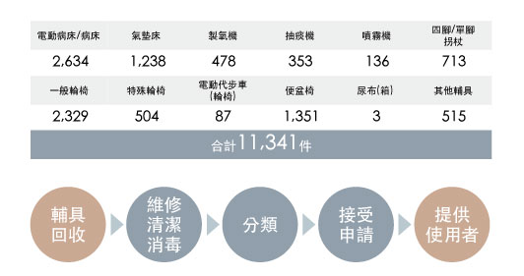
慈濟輔具平台 讓行動無礙
2021年統計資料

Slide 31
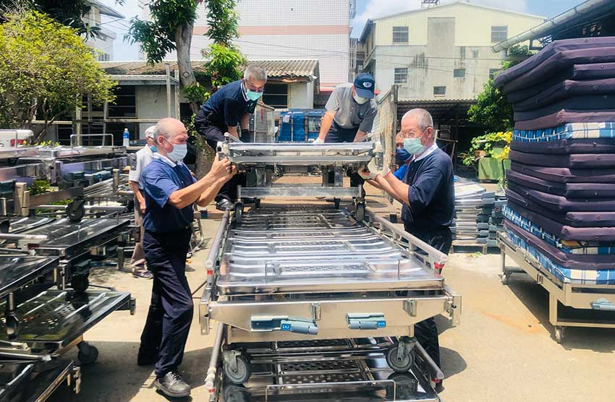
環保輔具平台 背後志工滿滿用心
看到電動醫療床送到家裡，老奶奶不可置信地說「感謝主！謝謝你們！主佑你們一路平安。」
台東縣金峰鄉居民以排灣族、魯凱族原住民為主，當地居民多數務農，年輕人多半在外縣市工作，人口以長者居多，許多長者行動不便或是長期臥床，但輔具取得不易，金峰鄉公所向慈濟環保輔具平台提出需求，慈濟送去40台二手電動醫療床，讓有需求的長者可以安心使用。

Slide 32
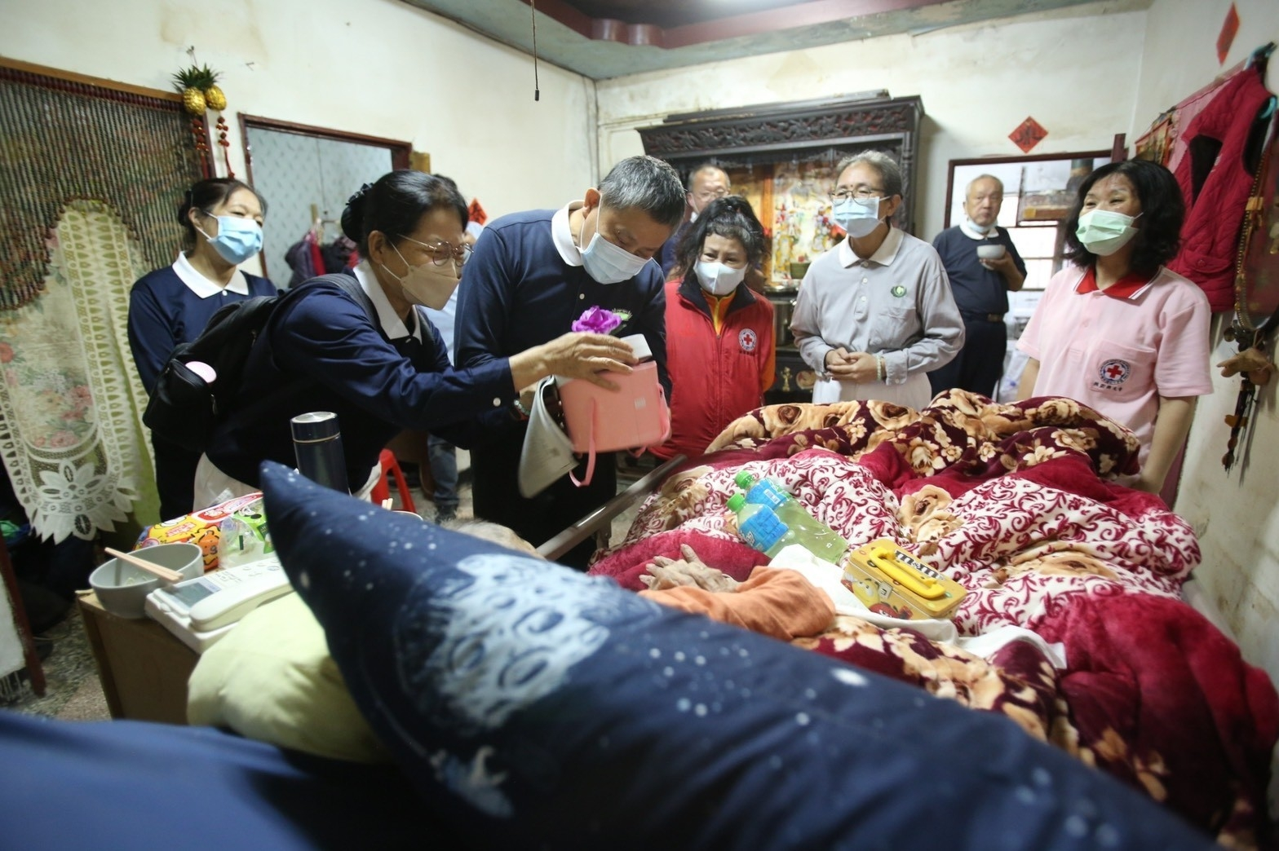
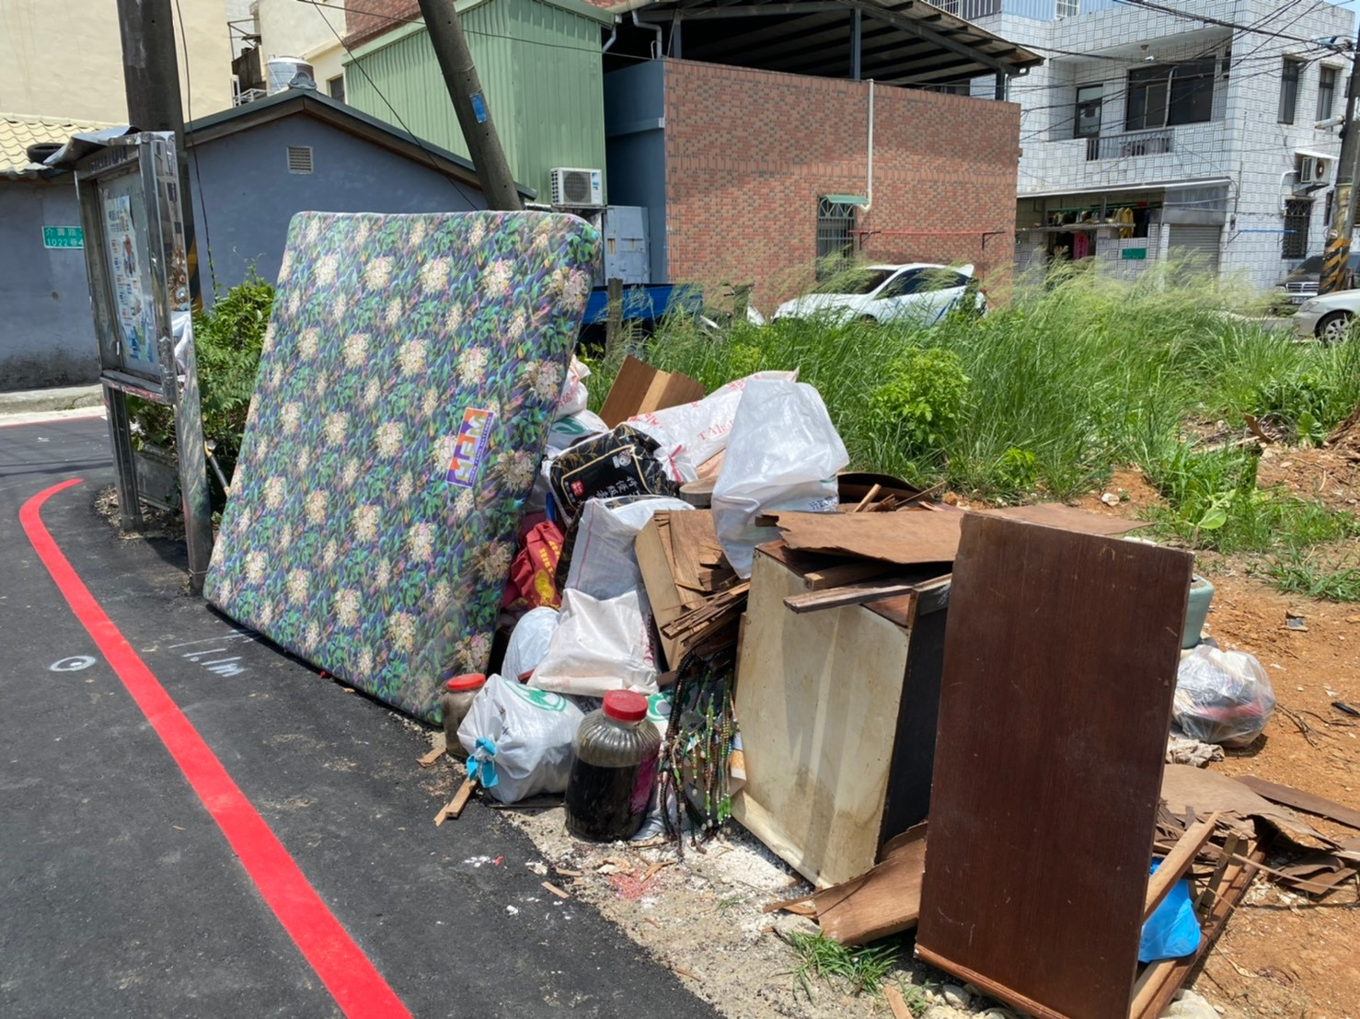
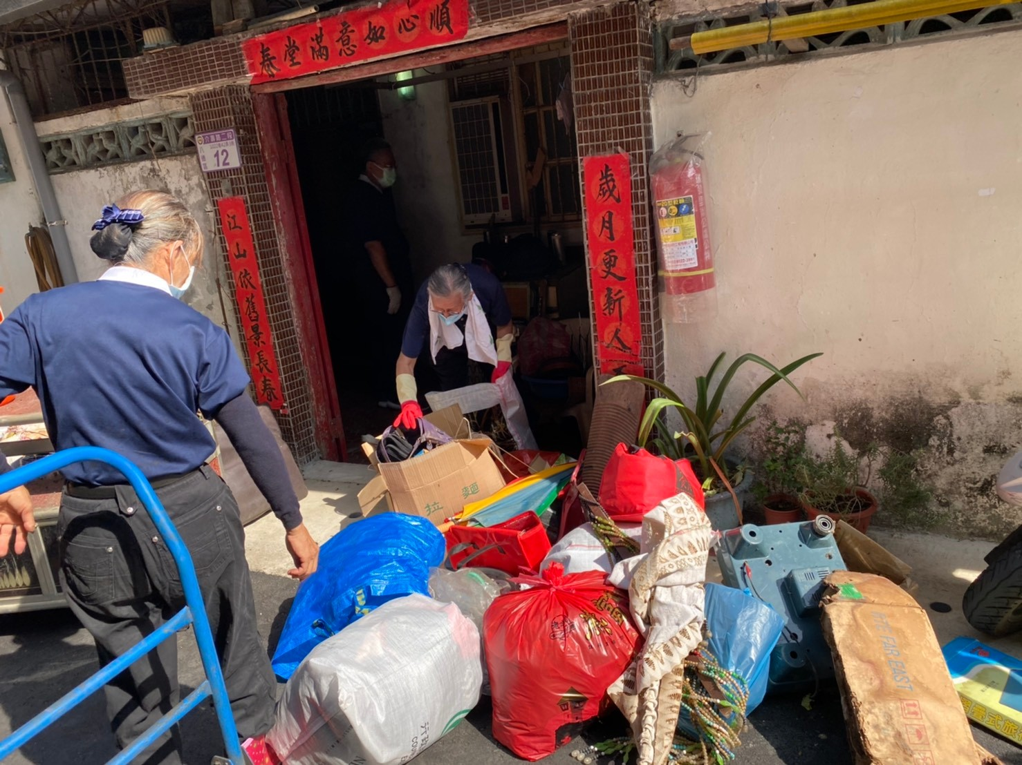
環保輔具平台 背後志工滿滿用心
97歲獨居的畢阿嬤，2021年12月因病住院，護理師向慈濟申請輔具，輔具平台志工經家訪了解送輔具動線。志工發現獨居已久的阿嬤封閉起自己的心，不願接受幫助。
詢問鄰里，得知里長長期關懷獨居的阿嬤，為了使命必達，志工拜訪里長說明阿嬤有家人，只是已習慣一個人生活，里長肯定慈濟志工關懷阿嬤，同意受邀一起送病床到阿嬤家。阿嬤因無力打掃，志工想幫忙清掃，但阿嬤無法信任陌生人...志工不厭其煩三天兩頭探望關心阿嬤，終於阿嬤打開心房。
五月慈濟人及阿嬤的外曾孫女邀里長一起幫阿嬤過母親節，至今志工持續關懷半年多。

Slide 33
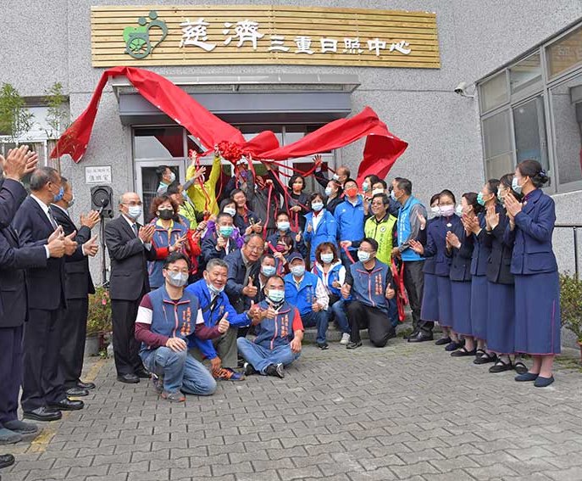
強化照護功能 長照 ALL IN ONE
為強化一站式整合服務功能並落實在社區推動「長照ALL inOne」服務宗旨
慈濟在陸續在全省各地靜思堂成立日照中心
整合長照ABC資源
讓社區民眾直接在靜思堂、志業園區
就能找到所需的服務與諮詢，
包括居家長照諮詢、服務媒合及需求評估計畫
並在蘆洲靜思堂設有「銀光咖啡館」
提供長輩各項健康促進活動
預防延緩失能運動、共餐活動

Slide 34
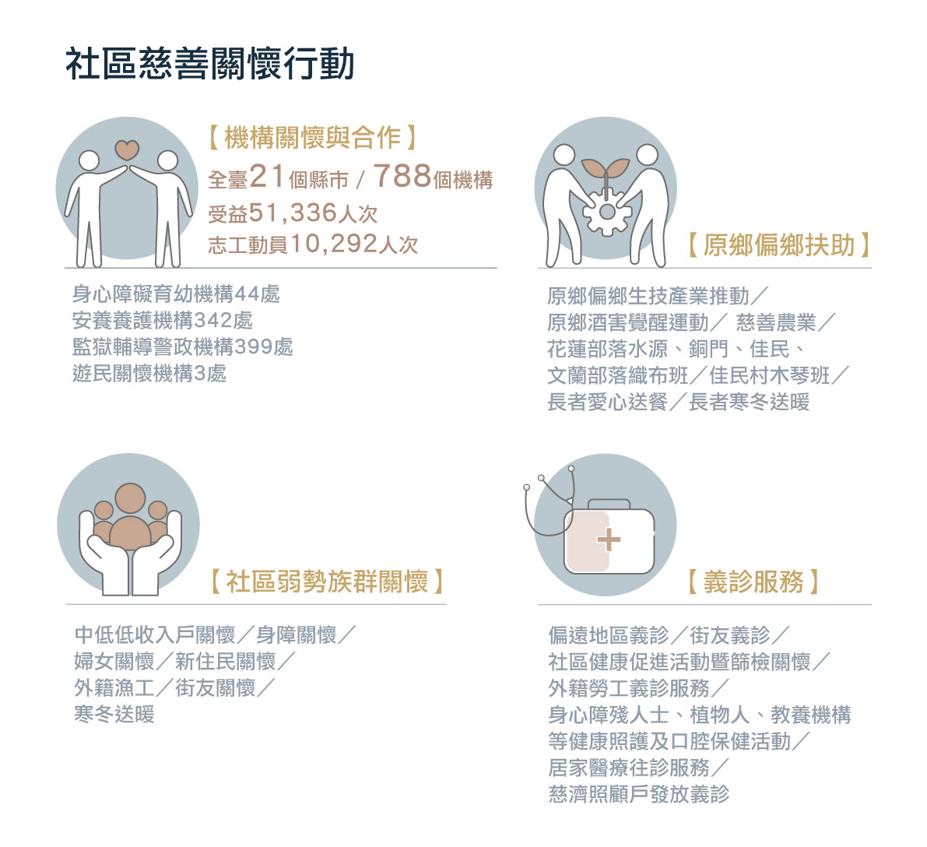
社區慈善關懷行動
2021年統計資料

Slide 35
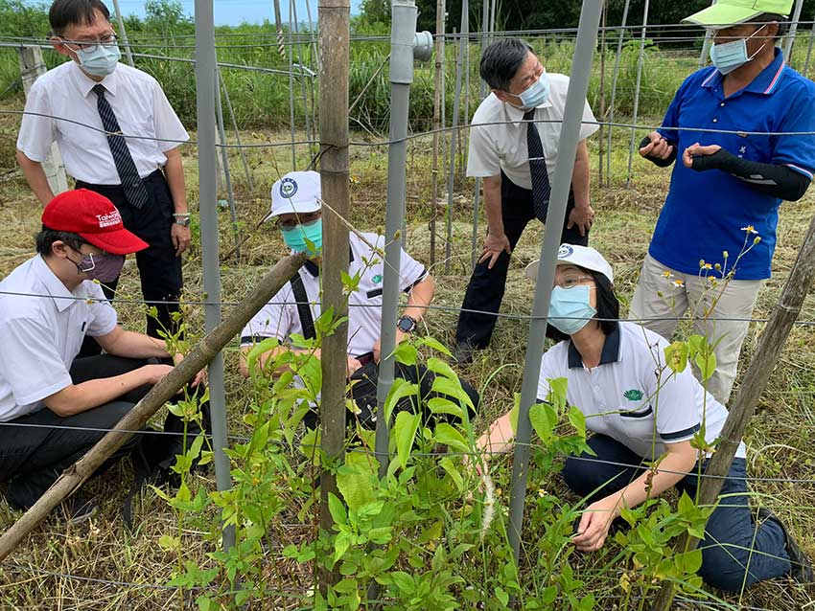
推動慈善農業
住青年安穩生計
農友曾文沖先生說「感謝慈濟幫助我們，在東海岸種印加果的產品，所以讓我們在鄉下有經濟的收入。」
慈濟以「改善經濟收入、復育大地及青農返鄉」為慈善農業做目標。
在花蓮成立了5個產銷班，並提供專業輔導
豐濱鄉雜糧產銷班班長黃榮輝則說：
「豐濱鄉82%左右以上是屬於弱勢家庭子女
要如何改善我們這邊的環境？
在因緣之下，慈濟提供力物力，指導我們
提供耕耘機、鋼筋的支架。」

Slide 36
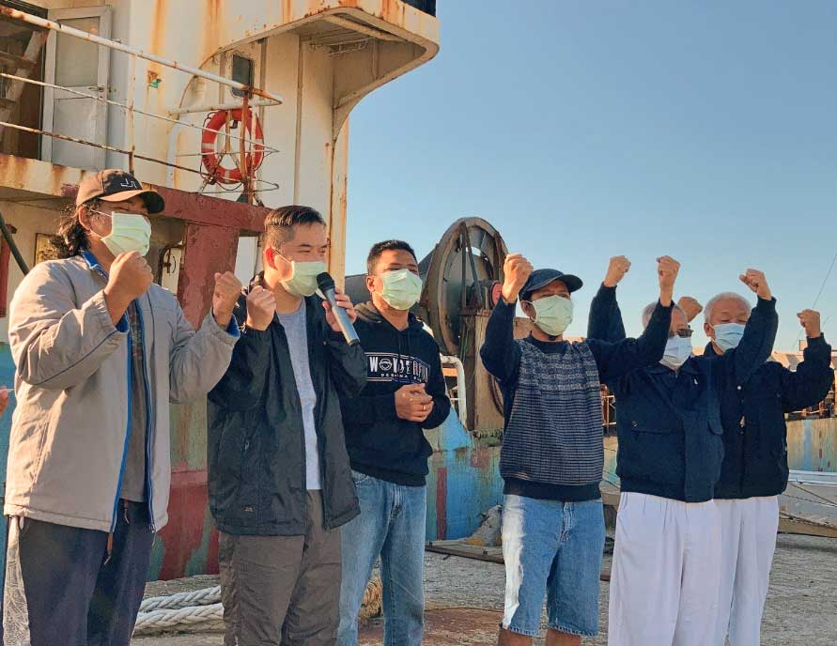
寒冬送暖 離鄉背井不孤單
根據漁業署2020年統計資料，臺灣境外雇用漁工人數20,138人，其中印尼、菲律賓、越南籍漁工人數約占91%。外籍漁工多數經濟狀況不佳面對離鄉背井的孤單之外，還需面對辛苦又危險的海上作業。 寒冬時節，慈濟以「跨宗教慈善合作、政府與民間共善」的模式，提供禦寒保暖外套、毛帽、厚毛毯、厚襪子等物資，讓北海岸、東北角海岸等之外籍漁工等3248人次，在寒冬中感受到被關心和照顧的溫暖。

Slide 37
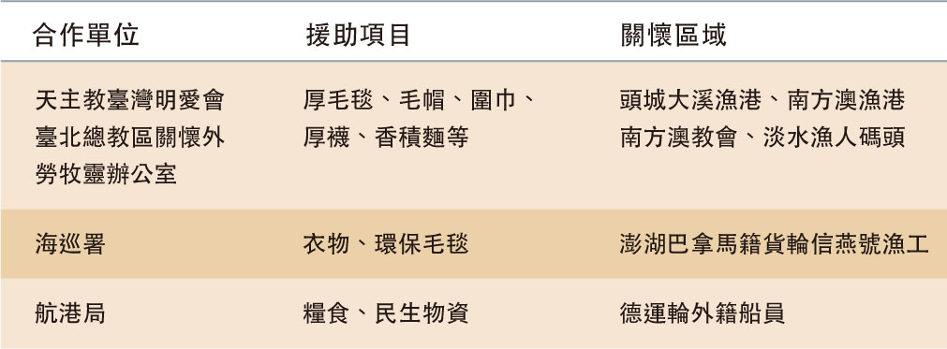
跨宗教慈善合作、政府與民間共善

